Slide 1
FUNÇÃO EXPONENCIAL
f
01.07.2022

Slide 2


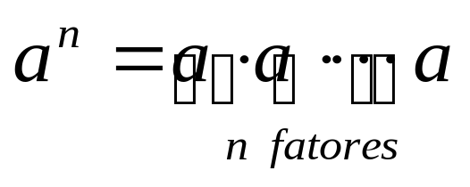


Produtos de fatores repetidos...
Potência com expoente natural:
Se é um número real e é um número natural, define-se a n-ésima potência de como
é a base e é o expoente da potência.
Em geral, lê-se

Slide 3
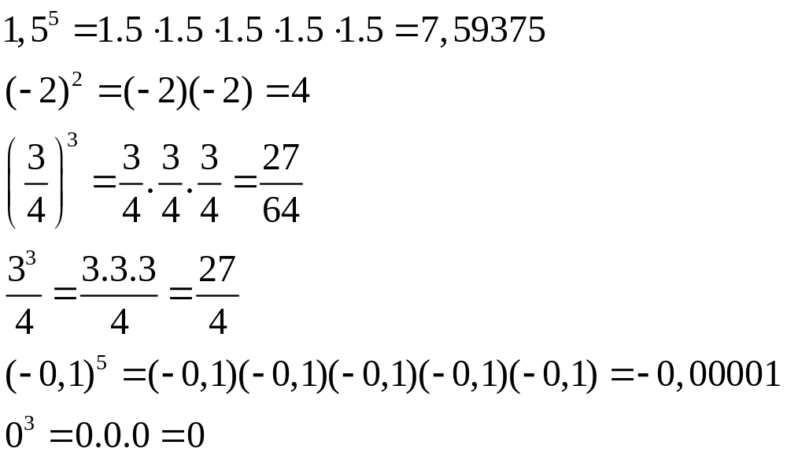
Exemplos:

Slide 4
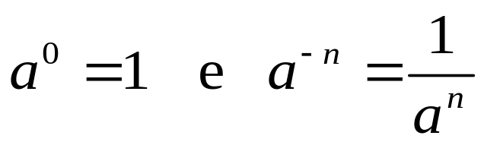
Definição: Expoente zero e expoente negativo
Se é um número real não nulo
Define-se:
Isto é, a potência de base real, não nula, e expoente negativo é
definida como o inverso da correspondente potência de inteiro
positivo.

Slide 5
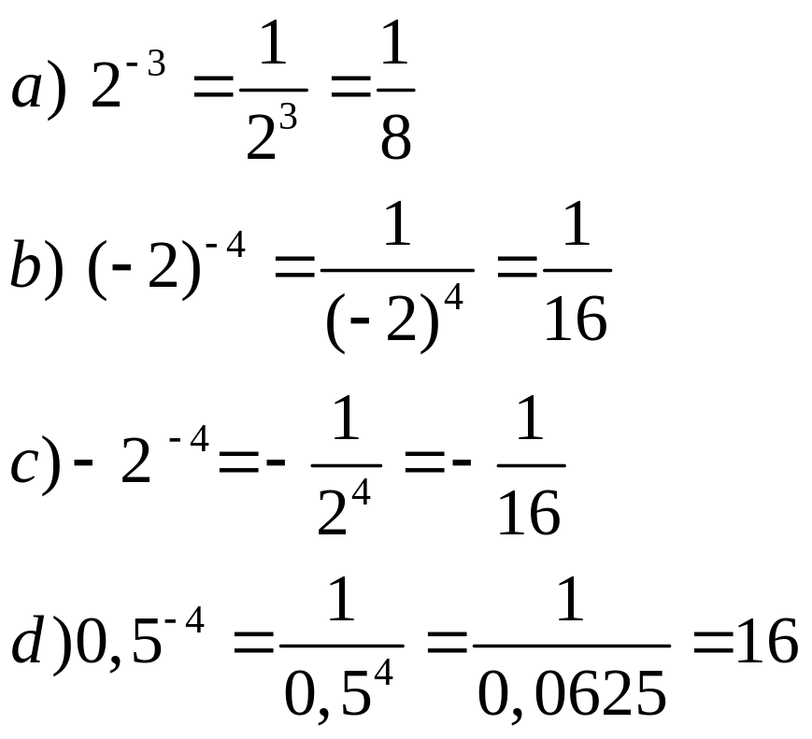
Exemplos:

Slide 6
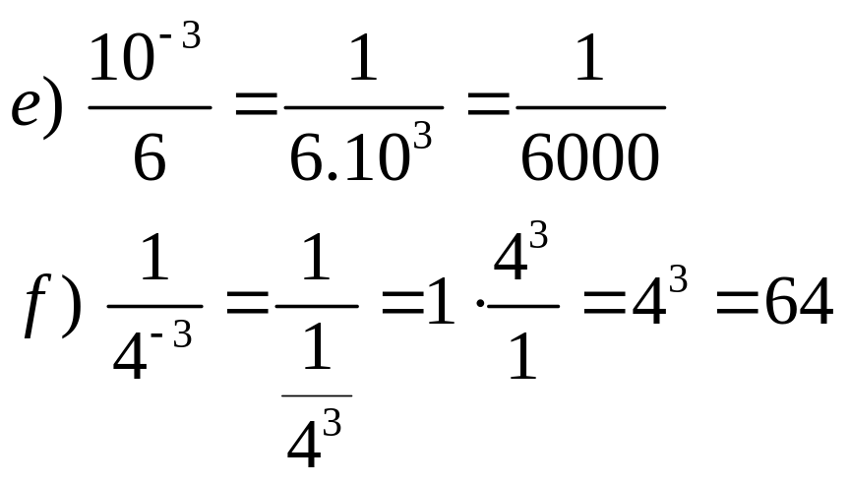
Exemplos:

Slide 7
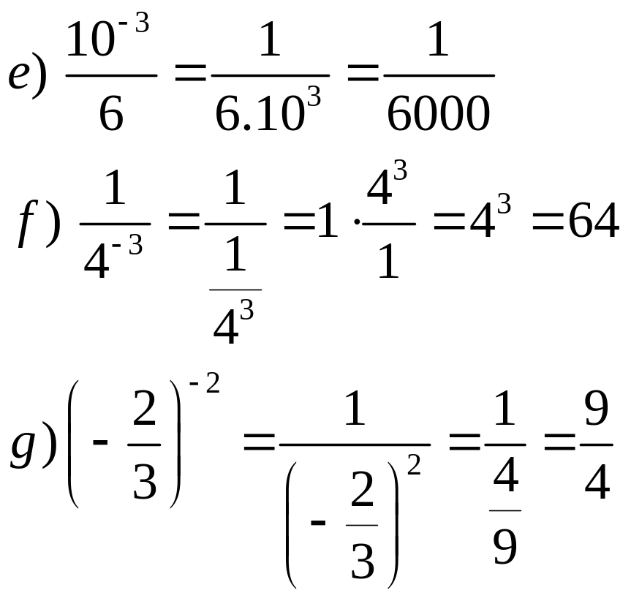
Exemplos:

Slide 8
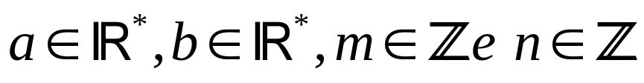
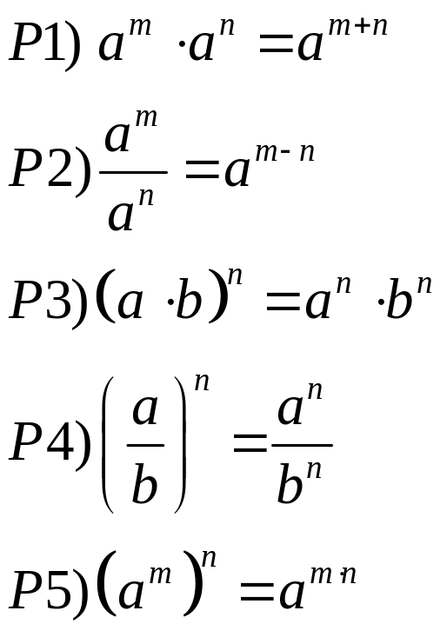
Propriedades dos expoentes
Se
Então valem as seguintes propriedades:

Slide 9
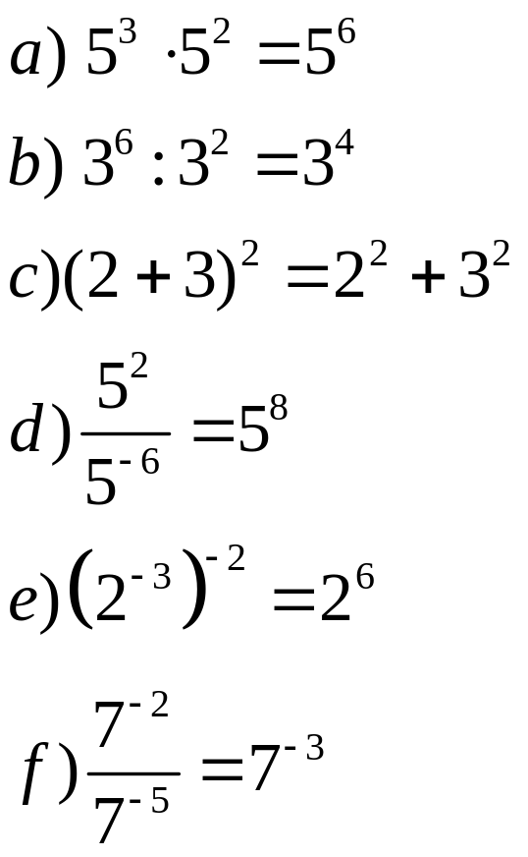
Exemplos
Classifique em verdadeira (V) ou falsa (F) cada uma das
sentenças:

Slide 10
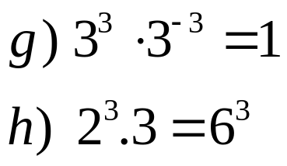
Exemplos
Classifique em verdadeira (V) ou falsa (F) cada uma das
sentenças:

Slide 11
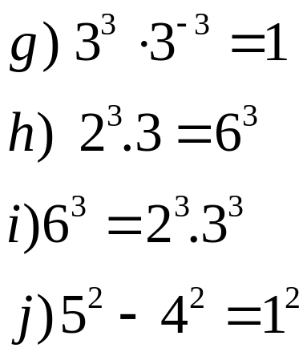
Exemplos
Classifique em verdadeira (V) ou falsa (F) cada uma das
sentenças:

Slide 12
Raízes
A operação oposta à potenciação é chamada radiciação.
Operação por meio da qual se extrai raízes de números.

Slide 13
Raízes
Exemplo: Um senhor pretende cercar 16 hectares (ha) de sua
Fazenda para servir de pasto.
Supondo que a região a ser cercada tenha a forma de um
quadrado, qual deverá ser o comprimento dos lados
dessa região?
A=16 ha

Slide 14
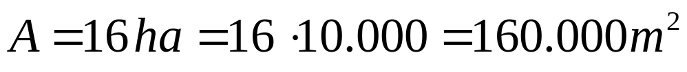
Cada hectare corresponde a 10.000m²
Assim,

Slide 15






Suponha que o quadrado tenha lado
A área de um quadrado de lado l é
Para determinar o comprimento do lado da região, deve-se
Determinar um valor positivo de
tal que
A=16 ha

Slide 16
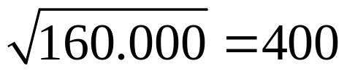
Esse valor de é chamado raiz quadrada de 160.000 e
É representado por
Logo, o lado da região que servirá de pasto terá 400m.
A=16ha

Slide 17




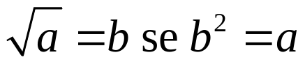
Raiz quadrada
A raiz quadrada de um número não negativo
Representada por
É o número não negativo tal que
Escreve-se

Slide 18
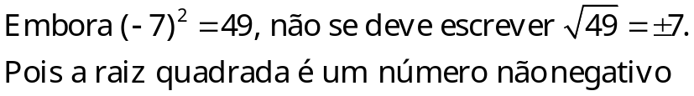
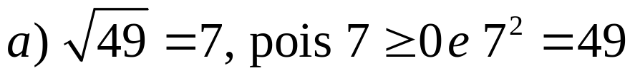
Exemplos

Slide 19
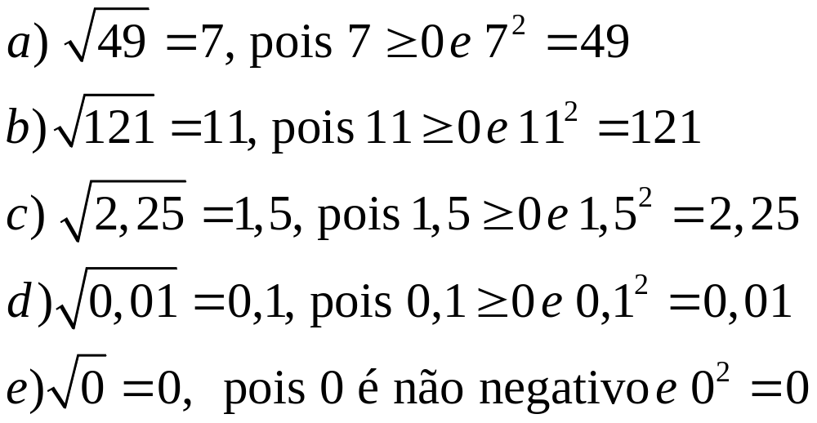
Exemplos

Slide 20

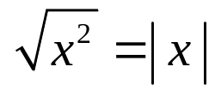

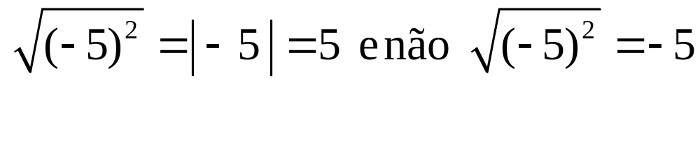
Devemos estar atentos ao cálculo da raiz quadrada de um
quadrado perfeito, pois
Exemplo

Slide 21

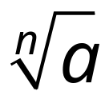


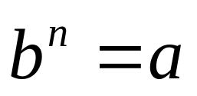
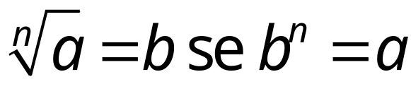


Raiz enésima
Dado um número natural .
A raiz enésima de um número representada por
É o número tal que
Escreve-se:
Se for par, devem ser não negativos.

Slide 22
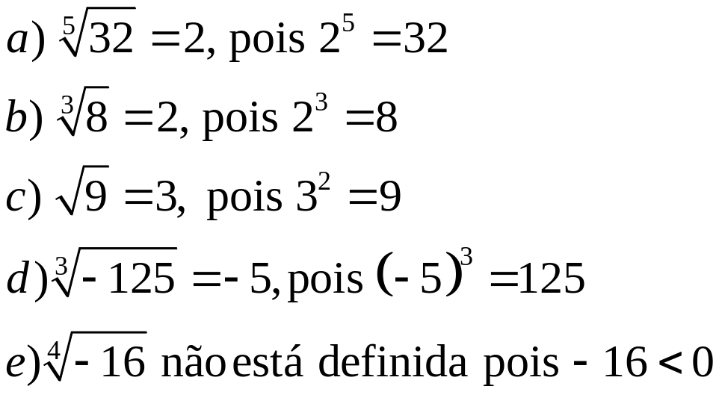
Exemplos

Slide 23
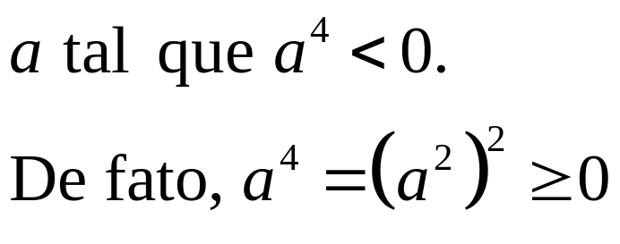
Exemplos
Note que não existe número real

Slide 24
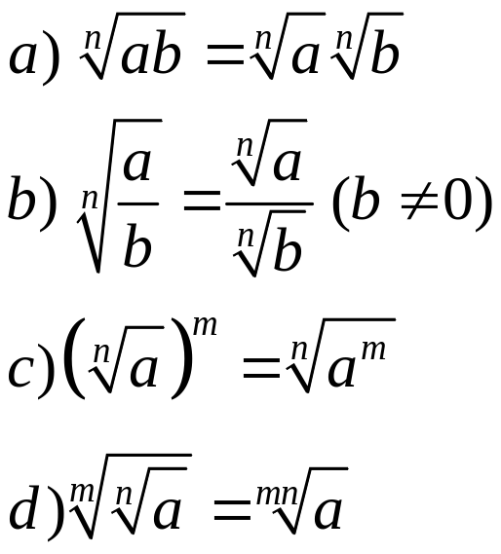
Propriedades
Valem as seguintes propriedades, para n, p, m inteiros, n>1, m>1
Com a ressalva de que, se n é par, a ≥ 0 e b ≥ 0, e
a ≠ 0 se m<0

Slide 25
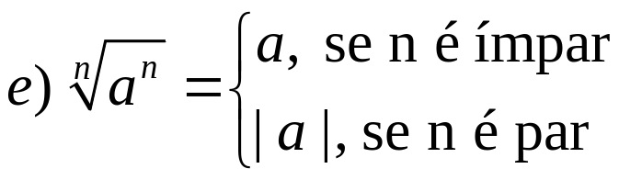
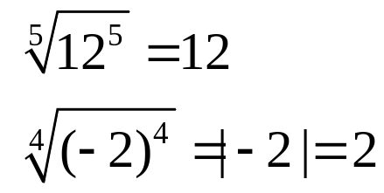
Propriedades
Exemplos:

Slide 26
Propriedades
Exemplos:

Slide 27
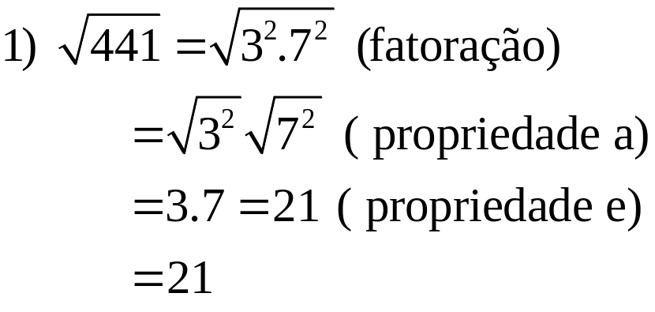
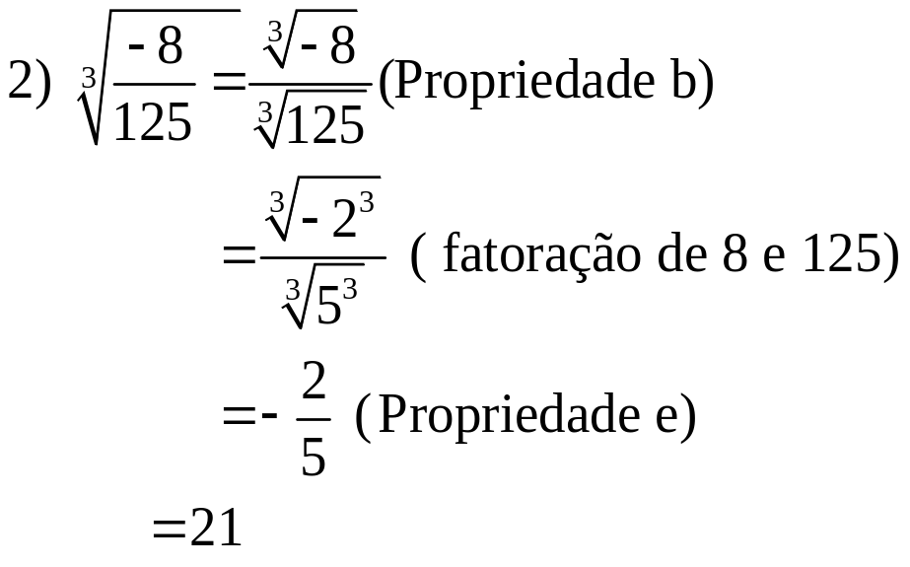
Emprego das propriedades de raízes - exemplos

Slide 28
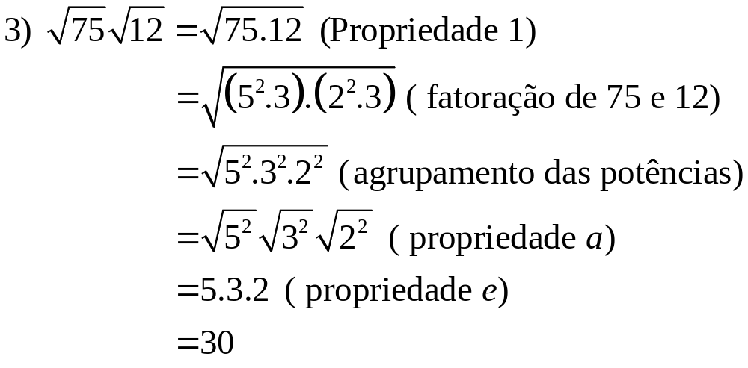
Exemplos

Slide 29
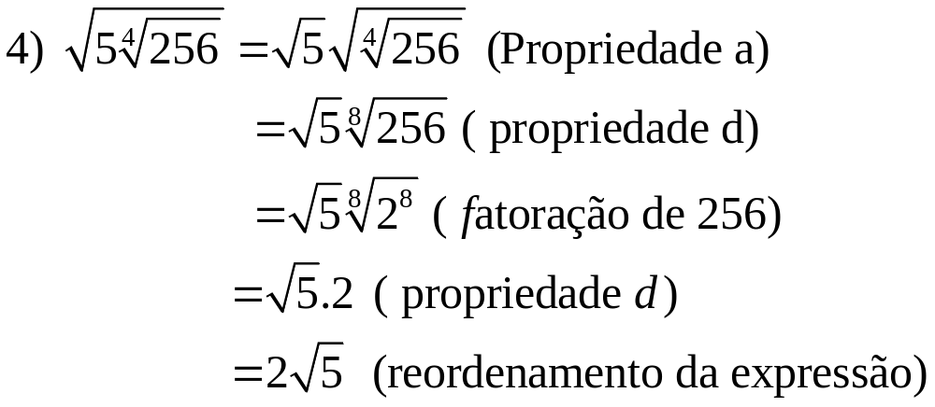
Exemplos

Slide 30
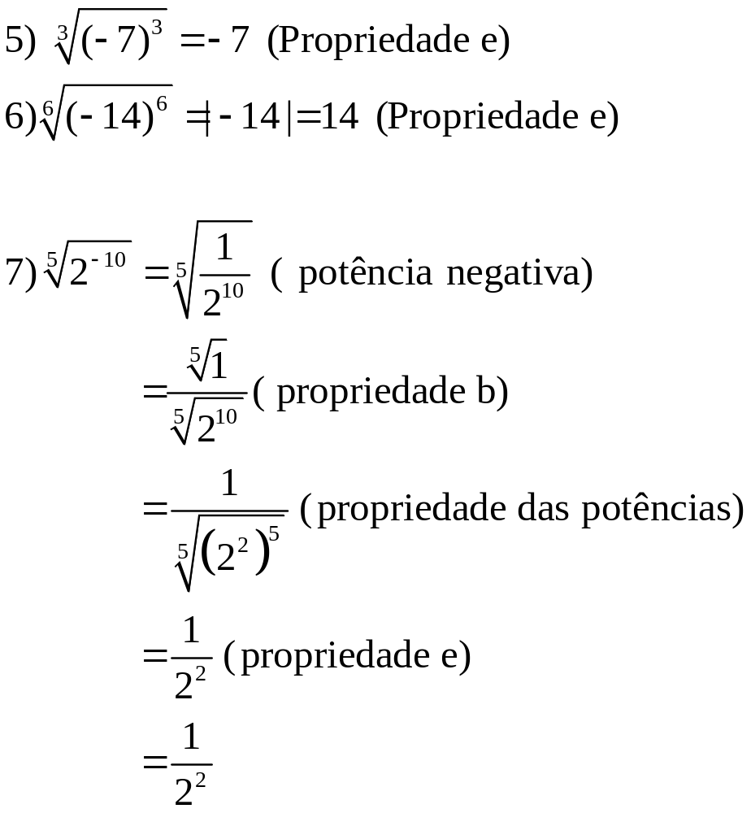

Slide 31
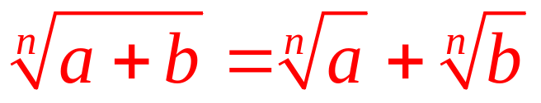
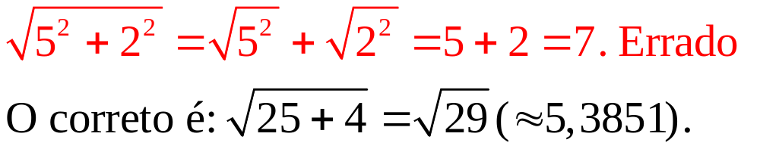
Observação
Um erro comum é tentar separar a raiz de uma soma fazendo
O que não é possível, como mostra o exemplo a seguir

Slide 32
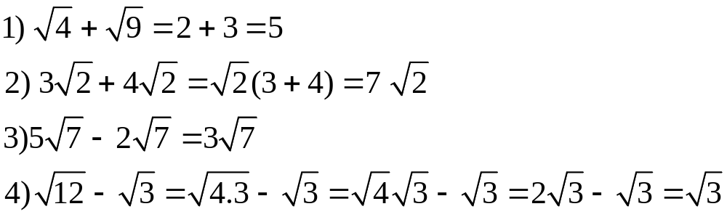
Exemplos:

Slide 33
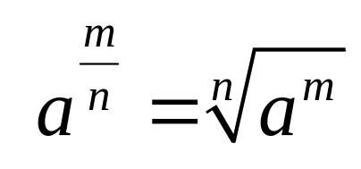
Potência com expoente fracionário
Pode ser transformada em um radical, ou seja, em uma raiz, onde o numerador e o denominador
do expoente serão respectivamente o índice e o expoente do radicando.
Quando n é par, deve-se ter a ≥ 0

Slide 34
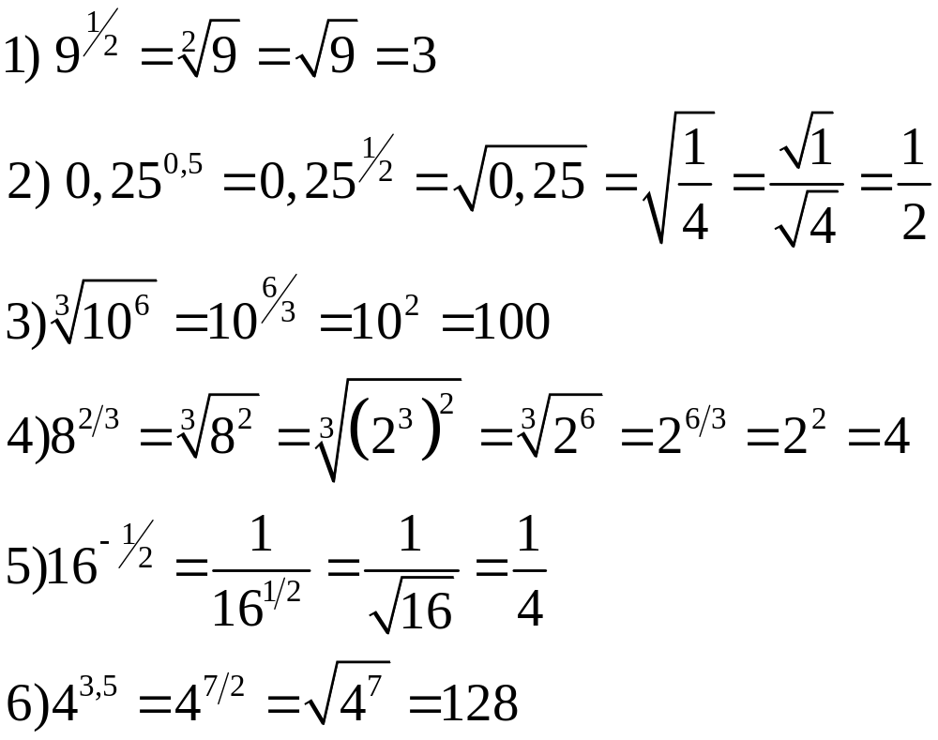
Exemplos:

Slide 35
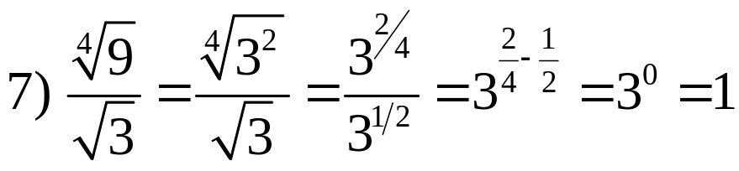
Exemplos:

Slide 36
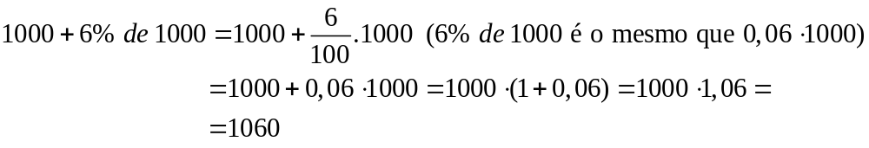
Função Exponencial
Suponhamos que Nelson contraiu um empréstimo de R$ 1.000,00 com um banco que cobra 6% de juros ao mês. Enquanto Nelson não saldar sua dívida, ela irá
crescer mês a mês, conforme indicado abaixo.
Dívida após um mês:

Slide 37
Note que aumentar a dívida em 6% é o mesmo que multiplicá-la por 1,06.
Assim, ao final de um mês, Nelson já devia R$ 1060.

Slide 38
Dívida após 2, 3 e 4 meses
A cada mês, a taxa de juros incide sobre o valor devido, e não apenas sobre os 1000 reais iniciais.
Dívida após dois meses: 1060 . 1,06=1123,60
Dívida após três meses: 1123, 60 . 1,06= 1191,016 ≈
R$ 1191,02
Dívida após quatro meses: 1191,016 . 1,06= 1262,47696 ≈
R$ 1262,48

Slide 39
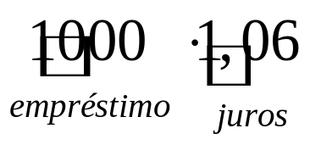
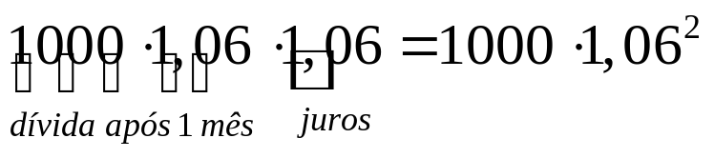
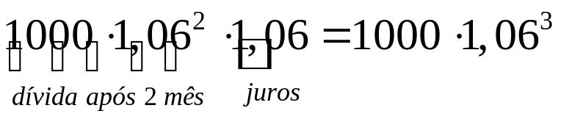
Observe que a dívida em um determinado mês é igual ao produto da dívida do mês anterior por 1,06. Escrevendo essa dívida em relação ao valor original do empréstimo - R$1.000,00, obtém-se
Dívida após um mês
Dívida após dois meses
Dívida após três meses

Slide 40
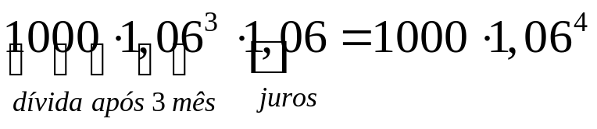
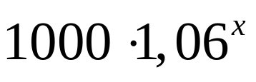
Dívida após quatro meses
Dívida após x meses

Slide 41

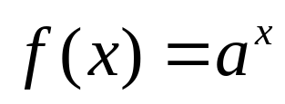
Função exponencial
A função exponencial com base
é definida por
Em que

Slide 42
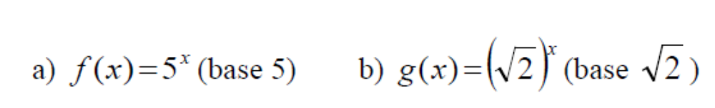
Exemplos

Slide 43
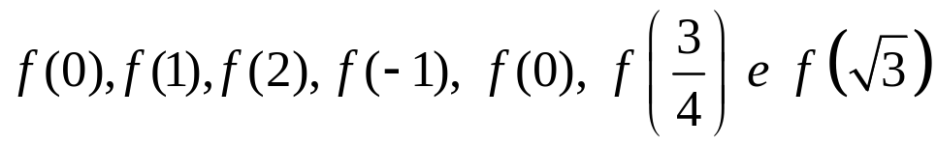
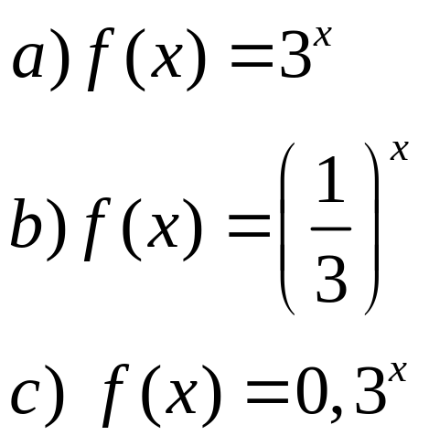
Exemplo: Cálculo da função exponencial:
Para cada uma das funções abaixo, obtenha

Slide 44
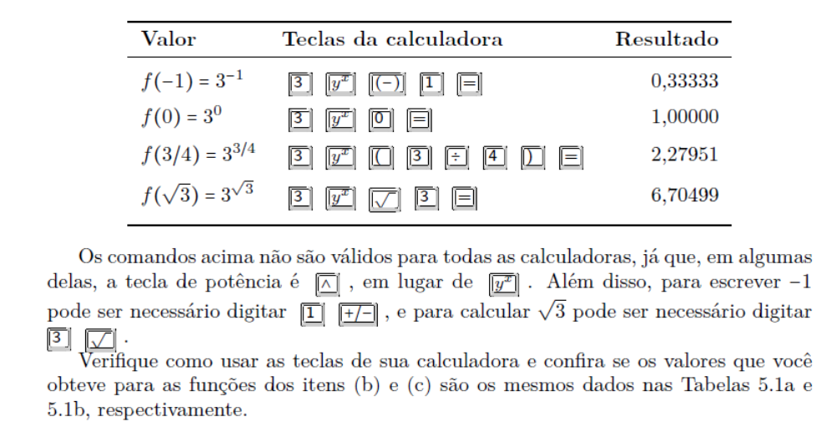
Exemplo: Cálculo da função exponencial:
Na calculadora:

Slide 45
Exemplo: Cálculo da função exponencial:
x | f(x) | resultado

Slide 46
Observações:
A teclada da potência pode ser
Para escrever -1 pode ser necessário a sequência
Para calcular pode ser necessário digitar a sequência

Slide 47
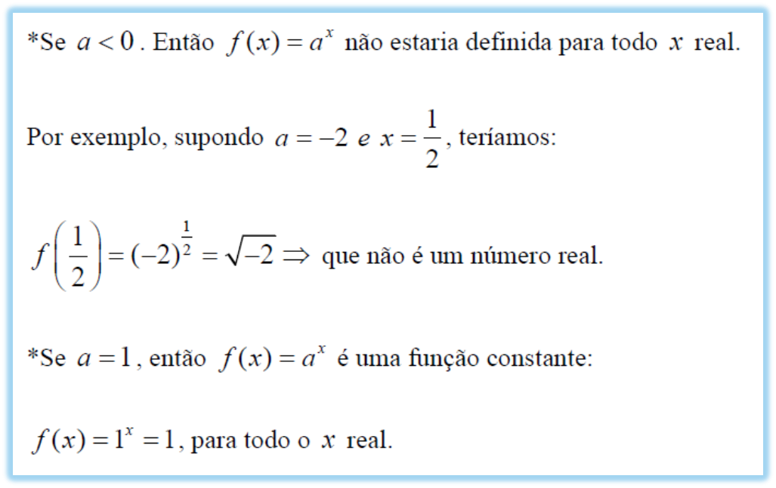

Slide 48


Gráfico
Exemplo:

Slide 49


Exemplo:

Slide 50


Gráfico
Exemplo:

Slide 51


Exemplo:

Slide 52


Gráfico de funções exponenciais:
As características comuns aos gráficos de funções exponenciais na forma
São:

Slide 53


Gráfico de funções exponenciais:
O gráfico é contínuo.
O domínio é
A imagem é
A ordenada da interseção do gráfico com o eixo y é 1.
Não existe interseção com o eixo x.

Slide 54

Gráfico de funções exponenciais:

Slide 55

Gráfico de funções exponenciais:

Slide 56


Uma das características mais importantes da função exponencial é o fato de seu gráfico se aproximar do eixo x sem tocá-lo.
Para a >1, a função tende a zero quando x decresce, isto é,
Já para 0<a<1, a aproximação com o eixo –x se dá à medida que x cresce , ou seja,
Nesse caso, diz-se que o eixo x (reta y=0), é uma assíntota horizontal do gráfico da função exponencial.

Slide 57
Assíntota horizontal
A reta y=b é uma assíntota horizontal do gráfico da função se

Slide 58
Assíntota horizontal
A reta y=b é uma assíntota horizontal do gráfico da função se

Slide 59

Exercício:
Faça o gráfico das funções abaixo e identifique as alterações

